Slide 1

KHTN 8
Chủ đề 6:
Nhiệt
Bài 25. Truyền năng lượng nhiệt
(Phần III)

Slide 2



Slide 3





Ong nhỏ và mật hoa
BẮT ĐẦU

Slide 4




Câu 1: Trong những ngày rét sờ vào kim loại ta thấy lạnh. Hình thức truyền nhiệt đã xảy ra là
A. đối lưu.
B. bức xạ nhiệt.
C. truyền nhiệt.
D. Cả 3 hình thức trên.
Notes:
Hướng dẫn: GV click vào khung đáp án để kiểm tra đúng/sai.

Slide 5
Câu 2: Năng lượng Mặt Trời truyền xuống Trái Đất bằng cách nào?
A. Bằng sự dẫn nhiệt qua không khí.
B. Bằng sự đối lưu.
C. Bằng bức xạ nhiệt.
D. Bằng một hình thức khác.
Notes:
Hướng dẫn: GV click vào khung đáp án để kiểm tra đúng/sai.

Slide 6
Câu 3: Tại sao trong chất rắn không xảy ra đối lưu?
A. Vì khối lượng riêng của chất rắn thường rất lớn.
B. Vì nhiệt độ của chất rắn thường không lớn lắm.
C. Vì các phân tử của chất rắn liên kết với nhau rất chặt, chúng không thể di chuyển thành dòng được.
D. Vì các phân tử trong chất rắn không chuyển động.
Notes:
Hướng dẫn: GV click vào khung đáp án để kiểm tra đúng/sai.

Slide 7


Slide 8


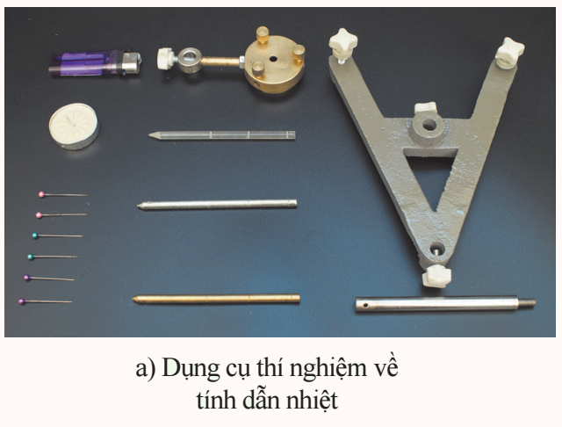
III. CÔNG DỤNG CỦA VẬT DẪN NHIỆT VÀ VẬT CÁCH NHIỆT
1. Tính dẫn nhiệt của các chất
Thí nghiệm1: Tính dẫn nhiệt của các chất
Chuẩn bị
Một thanh thuỷ tinh, một thanh nhôm, một thanh đồng, giá, đèn cồn, các đinh sắt, sáp.

Slide 9
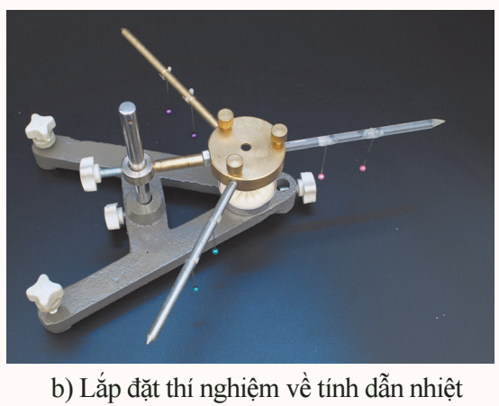
Thí nghiệm 1: Tính dẫn nhiệt của các chất
Tiến hành
• Lắp các dụng cụ như hình 25.7b, ở mỗi thanh, khoảng cách từ đầu thanh cắm đến các đinh sắt đều bằng nhau.
• Dùng đèn cồn đun nóng đế giữ ba đầu thanh.
• Quan sát thứ tự rơi của các đinh sắt gắn trên mỗi thanh. Từ đó rút ra kết luận về tính dẫn nhiệt của chất làm các thanh.

Slide 10
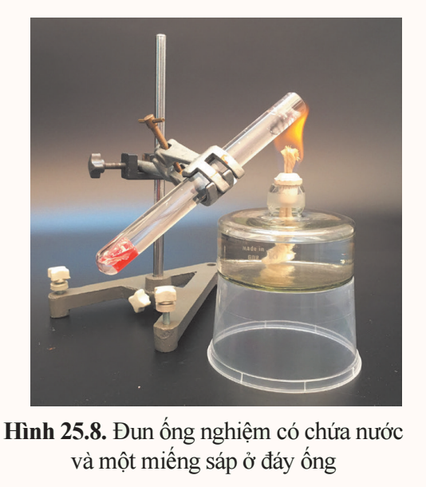
Thí nghiệm 2: Tính dẫn nhiệt của các chất
Chuẩn bị
Đèn cồn, ống nghiệm có chứa nước, miếng sáp.

Slide 11
Thí nghiệm 2: Tính dẫn nhiệt của các chất
Tiến hành
• Lắp các dụng cụ như hình 25.8, miếng sáp được để ở đáy ống nghiệm.
• Dùng đèn cồn đun nóng miệng của ống nghiệm.
• Quan sát khi nước ở phần trên của ống nghiệm bắt đầu sôi thì miếng sáp ở đáy cốc có bị nóng chảy không. Từ đó rút ra tính dẫn nhiệt của nước.

Slide 12
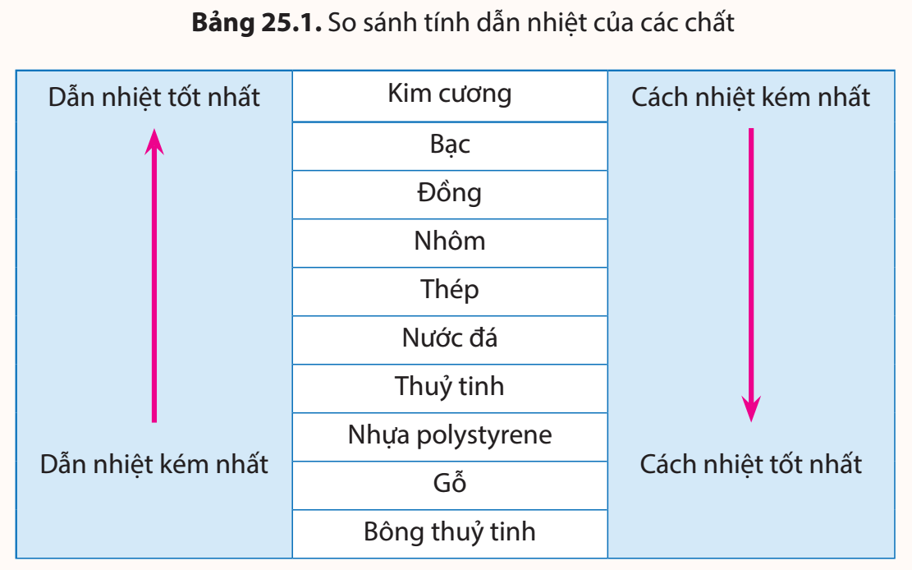
Trong cùng điều kiện như nhau, chất nào truyền năng lượng nhiệt nhanh hơn thì chất đó dẫn nhiệt tốt hơn.
Chất rắn dẫn nhiệt tốt. Chất lỏng và chất khí dẫn nhiệt kém hơn.

Slide 13
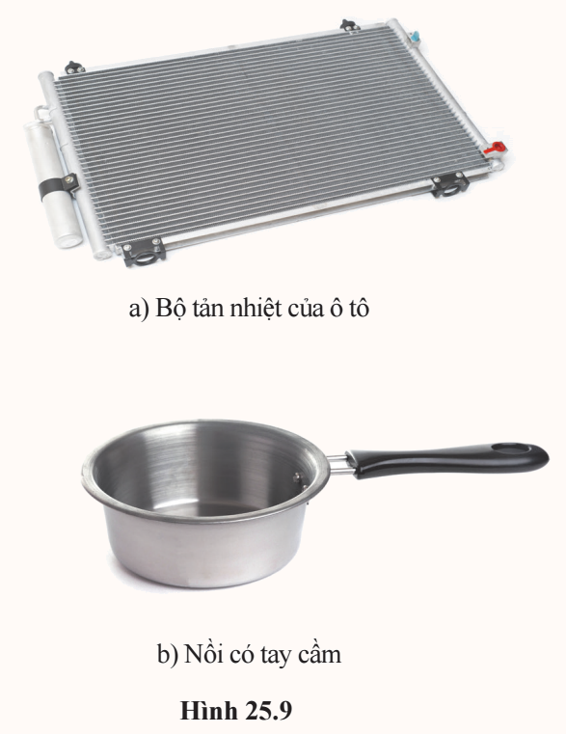
2. Vật dẫn nhiệt
Dựa vào tính dẫn nhiệt tốt hay kém của các chất mà người ta sử dụng chúng thích hợp trong khoa học và đời sống.
Những vật dẫn nhiệt tốt được dùng khi cần truyền nhiệt lượng nhanh như các bộ tản nhiệt cho động cơ được làm bằng đồng, nồi đun nấu thức ăn được làm bằng nhôm.

Slide 14
Ở hình 25.9b, bộ phận nào cần dẫn nhiệt tốt, bộ phận nào cần cách nhiệt tốt?
Bộ phận dẫn nhiệt tốt: thân nồi.
Bộ phận cách nhiệt tốt: tay cầm.

Slide 15
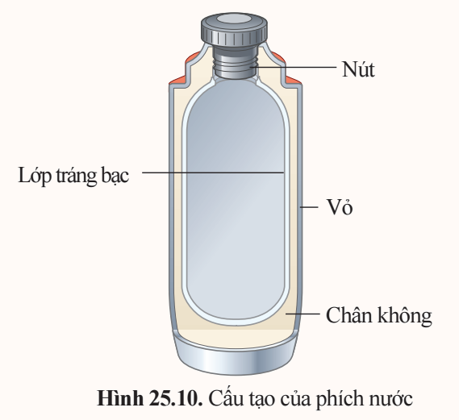
Tính chất dẫn nhiệt kém của không khí hay tính chất không dẫn nhiệt của chân không được ứng dụng chế tạo phích nước để giữ nước nóng hoặc giữ nước đá lâu tan.

Slide 16
Nêu công dụng của các bộ phận của phích nước ở hình 25.10.
Nút phích: là phần bảo vệ nước bên trong khỏi bụi bẩn và côn trùng.
Lớp tráng bạc: Có tác dụng ngăn sự truyền nhiệt ra ngoài giữ cho nước nóng lâu.
Vỏ: Có tác dụng bảo vệ ruột phích.
Chân không: giúp nhiệt không truyền được ra bên ngoài.

Slide 17
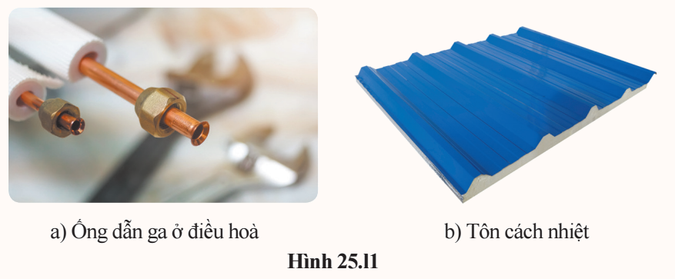
Các vật liệu dẫn nhiệt kém như len, dạ,... được dùng để may quần áo ấm mùa đông. Hơn nữa, quần áo được may từ len, dạ tạo ra nhiều lớp khí, mà không khí dẫn nhiệt kém nên sẽ giúp giữ nhiệt cho cơ thể. Một số vật liệu polystyrene, sợi thuỷ tinh,... được dùng để cách nhiệt đường ống nước, ống dẫn ga ở điều hoà, bình nước nóng, lò nướng, tủ lạnh, tôn cách nhiệt ở mái của các ngôi nhà,...

Slide 18

• Năng lượng nhiệt có thể truyền từ phần này sang phần khác của một vật hoặc từ vật này sang vật khác bằng hình thức dẫn nhiệt.
• Đối lưu là sự truyền nhiệt bằng các dòng chất lỏng hay chất khí. Đối lưu là hình thức truyền nhiệt chủ yếu của chất lỏng và chất khí.
• Bức xạ nhiệt là sự truyền nhiệt bằng các tia nhiệt và có thể truyền qua chân không.
• Năng lượng do các tia nhiệt truyền từ ngoài vào bên trong nhà kính lớn hơn năng lượng do các tia nhiệt từ bên trong nhà kính truyền ra ngoài.
• Chất rắn dẫn nhiệt tốt, chất lỏng và chất khí dẫn nhiệt kém hơn.

Slide 19


Slide 20








Slide 21




3
5
2
6
4
1
7
Notes:
Hướng dẫn: GV click vào quả táo để hiện câu hỏi tương ứng.

Slide 22





Câu 1: Dẫn nhiệt là hình thức truyền nhiệt chủ yếu của:
A. Chất lỏng
B. Chất rắn
C. Chất khí
D. Cả 3 đều đúng

Slide 23
Câu 2: Đứng gần một bếp lửa, ta cảm thấy nóng. Nhiệt lượng truyền từ ngọn lửa đến người bằng cách nào?
A. Sự đối lưu
B. Sự truyền nhiệt
C. Sự dẫn nhiệt
D. Sự bức xạ

Slide 24
Câu 3: Một ống nghiệm đựng đầy nước, cần đốt nóng ống ở vị trí nào của ống thì tất cả nước trong ống sôi nhanh hơn?
A. Đốt ở giữa ống
B. Đốt ở miệng ống
C. Đốt ở đáy ống
D. Đốt ở vị trí nào cũng được

Slide 25
Câu 4: Vật nào sau đây hấp thụ nhiệt tốt?
A. Vật có bề mặt nhẵn, sẫm màu.
B. Vật có bề mặt sần sùi, sáng màu.
C. Vật có bề mặt nhẵn, sáng màu.
D. Vật có bề mặt sần sùi, sẫm màu.

Slide 26
Câu 5: Khẳng định nào dưới đây đúng?
A. Chất lỏng dẫn nhiệt kém.
B. Chân không dẫn nhiệt tốt nhất.
C. Chất rắn dẫn nhiệt tốt.
D. Chất khí dẫn nhiệt tốt hơn chất lỏng.

Slide 27
Câu 6: Sự dẫn nhiệt không thể xảy ra khi giữa các vật là
A. môi trường chân không
B. môi trường chất lỏng
C. môi trường chất khí
D. môi trường chất rắn

Slide 28
Câu 7: Các vật dẫn nhiệt kém thường được làm bằng:
A. Thủy tinh
B. Sắt
C. Nhôm
D. Gang

Slide 29


Slide 30






Ôn lại kiến thức đã học.
Hoàn thành bài tập trong sách bài tập.
Đọc và tìm hiểu trước nội dung
Bài 26. Sự nở vì nhiệt.
HƯỚNG DẪN VỀ NHÀ

Slide 31


Slide 32



Like fanpage Hoc10 - Học 1 biết 10 để nhận thêm nhiều tài liệu giảng dạy
theo đường link:
Hoc10 – Học 1 biết 10
Hoặc truy cập qua QR code

